Slide 1



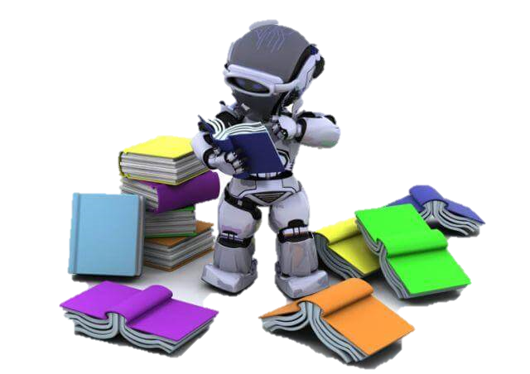
TEMA: PROYECTO PROCESO DE MATRICULA ELP
Curso: PROGRAMACION DE APLICACIONES WEB
DOCENTE: YONNY HUARANCCA ÑAUPARI
Integrantes:
GIOVANNI GERSON ENCISO PALOMINO
JUAN DE DIOS ATOCCSA HUAYHUA
JEEFRY DE LA CRUZ PILLACA
JOEL JHONATHAN RODRÍGUEZ ELLISCA

Slide 2
Proceso de Matricula de la ELP
El proceso de matrícula de la ELP una tarea crucial que requiere una planificación y organización adecuadas para garantizar la eficiencia y efectividad del mismo. La matrícula es el primer paso para que los estudiantes puedan acceder a los recursos y oportunidades educativas que ofrece la institución, y es fundamental que este proceso se realice de manera ágil y precisa para evitar problemas en el futuro.
El sistema de proceso de matrícula es una herramienta fundamental para la Escuela Superior La Pontificia que desea garantizar la eficiencia y eficacia en el proceso de matrícula de los estudiantes. Un sistema automatizado de matrícula no solo facilita el proceso para los estudiantes, sino que también ayuda a la institución a gestionar la información y los recursos de manera más eficiente.

Slide 3
INTEGRANTES
- GIOVANNI GERSON ENCISO PALOMINO
- JUAN DE DIOS ATOCCSA HUAYHUA
- JEEFRY DE LA CRUZ PILLACA
- JOEL JHONATHAN RODRÍGUEZ ELLISCA

Slide 4
LINK DEL REPOSITORIO DEL PROYECTO
https://github.com/GiovanniEP/ProyectoMatriculaELP.git

